Slide 1
Классный час на тему: Латинский алфавит – язык науки и образования XXI века

Slide 2
Президент Н.А.Назарбаев объявил, что казахский язык будет переведен на латиницу. Переход Казахстана на латинский алфавит может произойти уже с 2025 года.

Slide 3
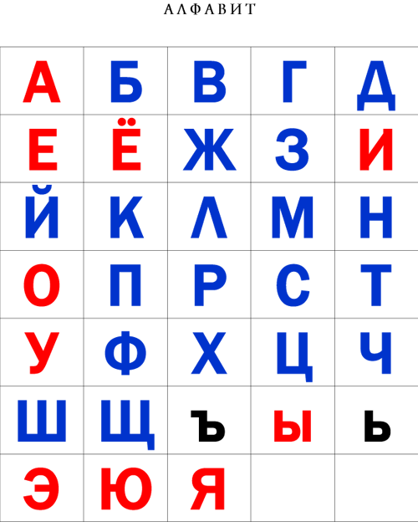
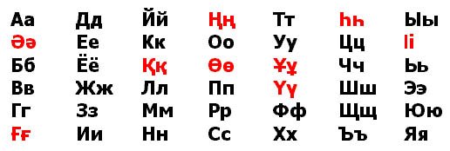
Казахский алфавит
Русский
алфавит

Slide 4
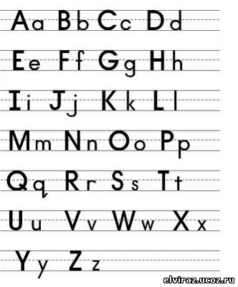
Второй вариант перехода казахского алфавита на латиницу.
Английский язык
A a | A' a' | B b | D d | E e | F f | G g | G' g'
H h | I i | I' i' | J j | K k | L l | M m | N n
N' n' | O o | O' o' | P p | Q q | R r | S s | S' s'
C' c' | T t | U u | U' u' | V v | Y y | Y' y' | Z z

Slide 5
Вставить в пословицу пропущенное слово и перевести его на казахский язык
а) «... говорит в глаза, а недруг за глаза»
б) «Кашу ... не испортишь»
в) «Без труда не вынешь ... из пруда»
г) «... рубят, щепки летят»
(друг, дос)
(маслом, май)
(лес, oрман)

Slide 6
Пословицы о языке
Язык — весы ума. (Узбек.)
Язык — ключ к сердцу. (Азерб.)
Язык — переводчик сердца. (Араб.)
Знание языка открывает путь к сердцу. (Азерб.)
Знание ста языков — что сто умов. (Осетин.)
Язык поможет найти правильный путь. (Вьетн.)
Язык человека может принести ему и славу и позор. (Груз.)

Slide 7
Язык-это мостик к общению и пониманию. Знайте свой язык, изучайте другие, говорите на разных языках!
Спасибо за внимание!

